Slide 1
Arquitetura de Sistemas para Web com Java utilizando design patterns e frameworks
André Luiz Gonçalves Larrosa
Gabriel Moya Nascimento
Gustavo Orelio
Matheus Henrique de Oliveira

Slide 2
Plano De Ensino
Conceitos Básicos: Princípios e fundamentos de projeto de software orientado a objetos (abstração, acoplamento, coesão, encapsulamento, SOLID, etc). Projeto e implementação de software em diferentes paradigmas de programação. Artefatos de projeto de software. Notações de projeto de software. Qualidade de projeto de software. Atributos de qualidade de projeto de software (concorrência, controle de tratamento de eventos, tratamento de exceções, persistência, distribuição, interação, etc). Padrões de Projeto de Software. Prática de projeto de software..
Diário de Aula
Entrega do projeto
Avaliação prática
166 horas aulas/133 horas relógio

Slide 3
Gráfico
Arquitetura
Design
Código

Slide 4
Código
Object Calisthenics
Motivação: Aplicar alguns princípios do SOLID
Boas Práticas e Regras de programação para aumentar a qualidade do código
Foco: Manutenibilidade, legibilidade, testabilidade e compreensão
Only One Level Of Indentation Per Method
Evitar for dentro de for, if dentro de if
Don’t use “Else” keyword
evitar ao máximo o uso de elses
Wrap All Primitives And Strings
encapsular todos os tipos primitivos
Criar tipos para esses tipos primitivos

Slide 5
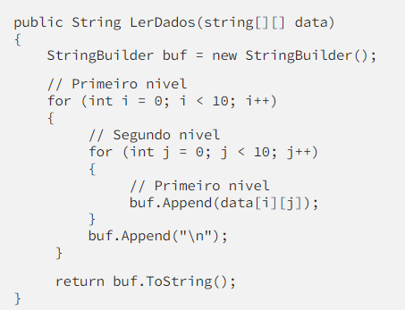
Only One Level Of Indentation Per Method

Slide 6
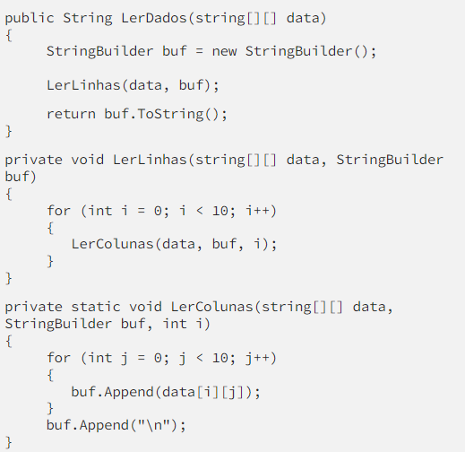
Only One Level Of Indentation Per Method

Slide 7
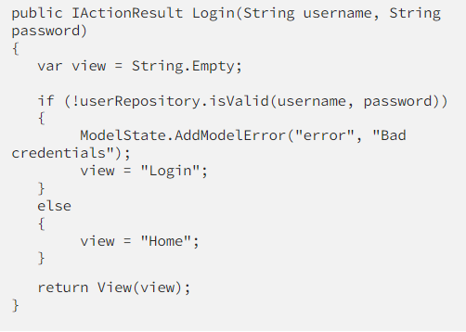
Don’t use “Else” keyword

Slide 8
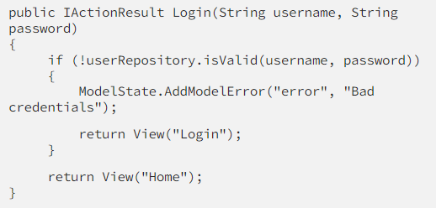
Don’t use “Else” keyword

Slide 9
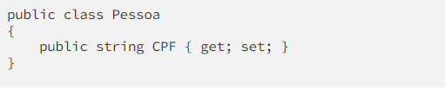
Wrap All Primitives And Strings

Slide 10
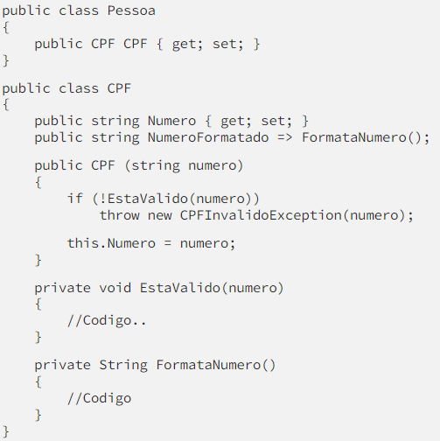
Wrap All Primitives And Strings

Slide 11
Design
O design de software é uma parte crucial do processo de desenvolvimento de um programa de software avançado, pois define como o software será construído e como os usuários interagirão com ele.
Ele considera aspectos como usabilidade, acessibilidade, segurança, desempenho e escalabilidade, além de escolher ferramentas e tecnologias adequadas para o desenvolvimento.
O design de software é importante para garantir que o software seja fácil de usar, acessível, seguro, rápido e escalável.

Slide 12
Arquitetura
A arquitetura de software é fundamental no desenvolvimento de um programa de software avançado, pois define a estrutura lógica do software e como as diferentes partes trabalharão juntas.
É importante planejar a arquitetura antes do início do desenvolvimento, incluindo a escolha de padrões de design adequados, como o MVC, micro-serviços ou eventos.
A arquitetura também enfatiza a separação de preocupações e o uso de camadas e módulos independentes para garantir que o software seja fácil de manter e escalar no futuro.
Exemplos de Arquitetura:
Arquitetura Monolítica;
Arquitetura de Micro-serviços.

Slide 13
Resumo
No decorrer da leitura dos capítulos deste livro é apresentada a Arquitetura em Três Camadas, o padrão MVC, tecnologias Java Servlet/JSP, formas de reuso de componentes com os design patterns MVC, DAO, Front Controller, View Helper, Command, Intercepting Filter, DTO, Application Service e os frameworks Hibernate, Spring, JavaServer Faces com EJB, Struts e Bean Validation.
Cada capítulo deste livro é estruturado com introdução, apresentação dos conceitos teóricos, exemplos práticos explicados passo a passo, resumo e listas de exercícios.

